Slide 1
Kettingfoto 2022
Presentatie van de kettingfoto’s.
Dit jaar is er weer gekozen om twee kettingen te maken.

Slide 2
Ketting 1
Tussen de foto’s staat de inspiratie van de fotograaf. Wat zat er in de voorgaande foto om tot een nieuwe schakel te komen in de ketting.

Slide 3
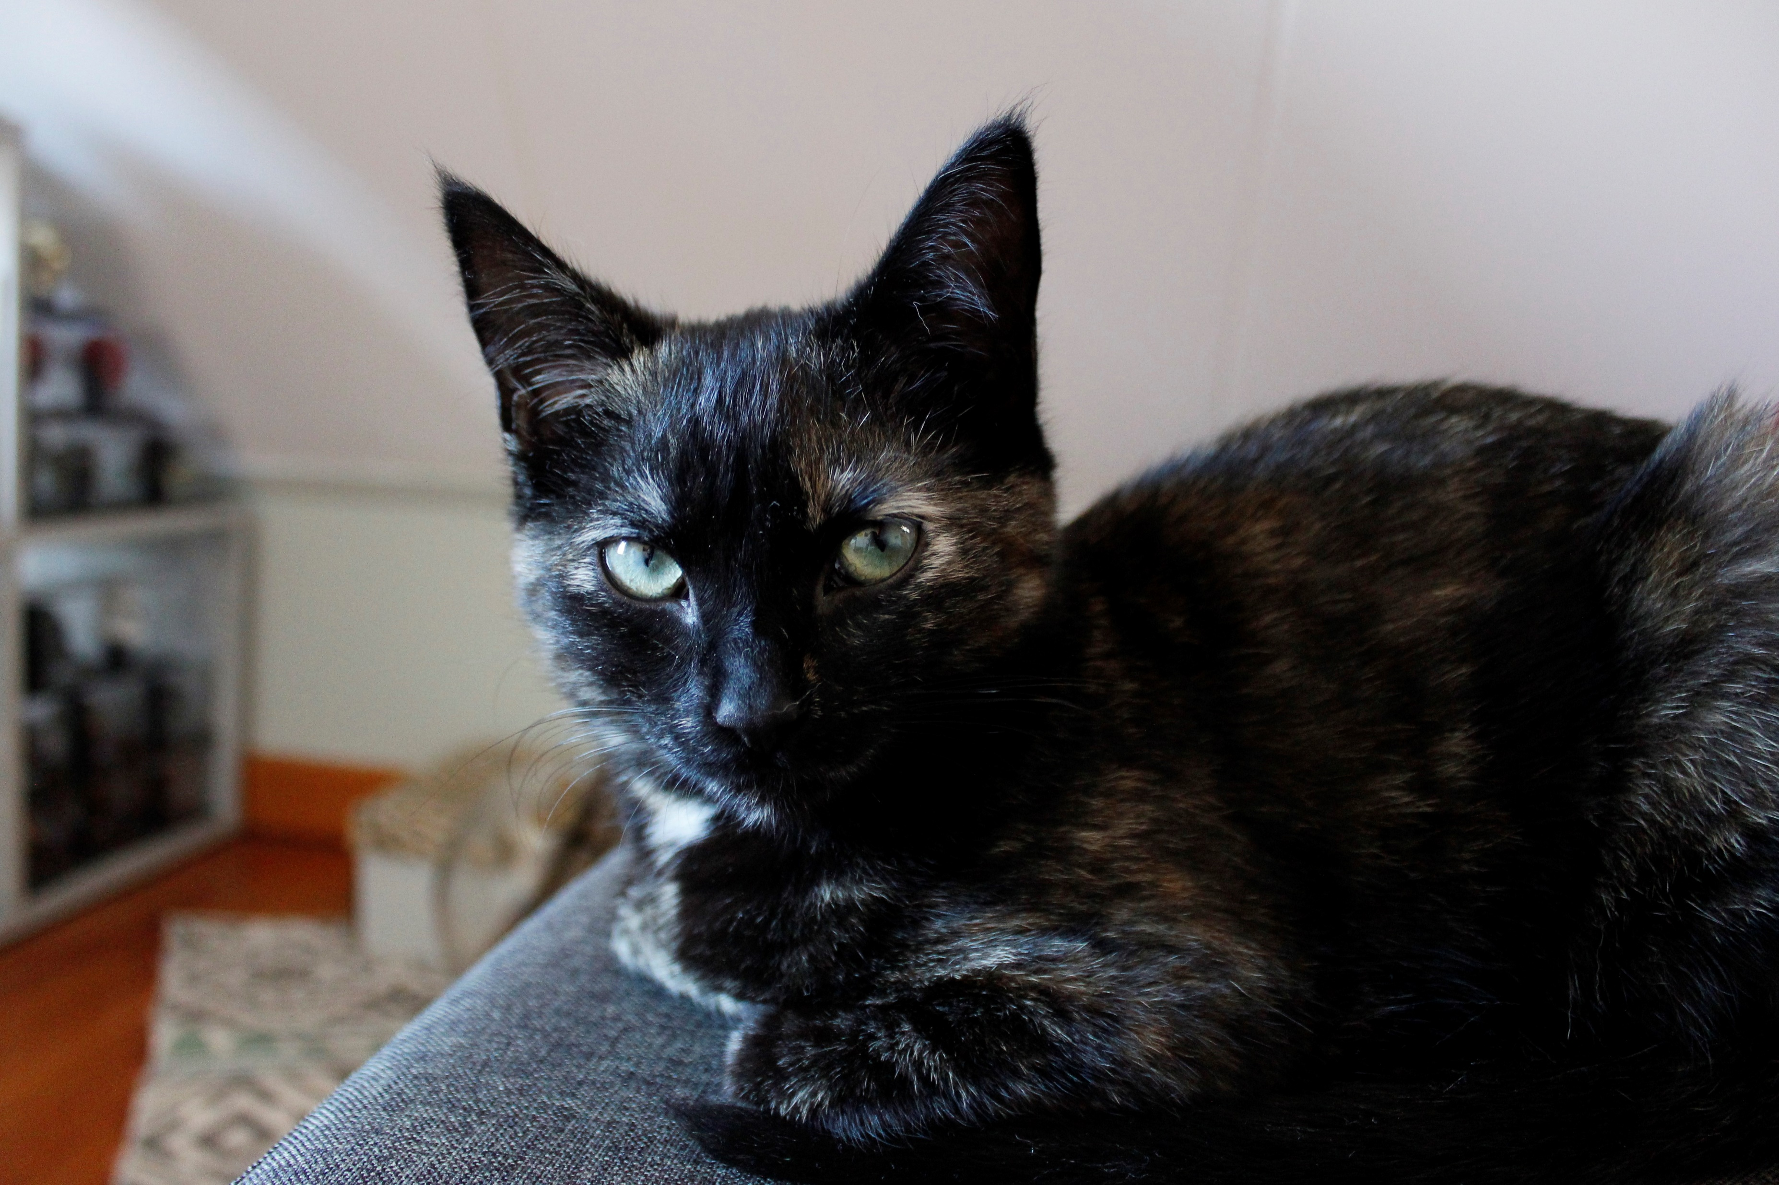
Startfoto
Diafragma:
F3.5
Sluitertijd:
1/40
ISO-waarde:
2000
18 mm
Fotograaf:
Erik Roggeband

Slide 4
Toen ik de voorgaande foto kreeg, kreeg ik totaal geen inspiratie. Ben 3 dagen aan het nadenken geweest wat ik kon doen. Toen kreeg ik het idee om een oog te fotograferen. Makkelijker gezegd dan gedaan. Eerst met mijn eigen ogen geprobeerd maar dat was geen succes. Toen een ander slachtoffer gezocht. Wat is dat moeilijk, een oog fotograferen. Alles weerspiegelt erin en scherp krijgen ook. Is ook niet helemaal gelukt maar op zich vond ik dit toch een mooie foto.

Slide 5
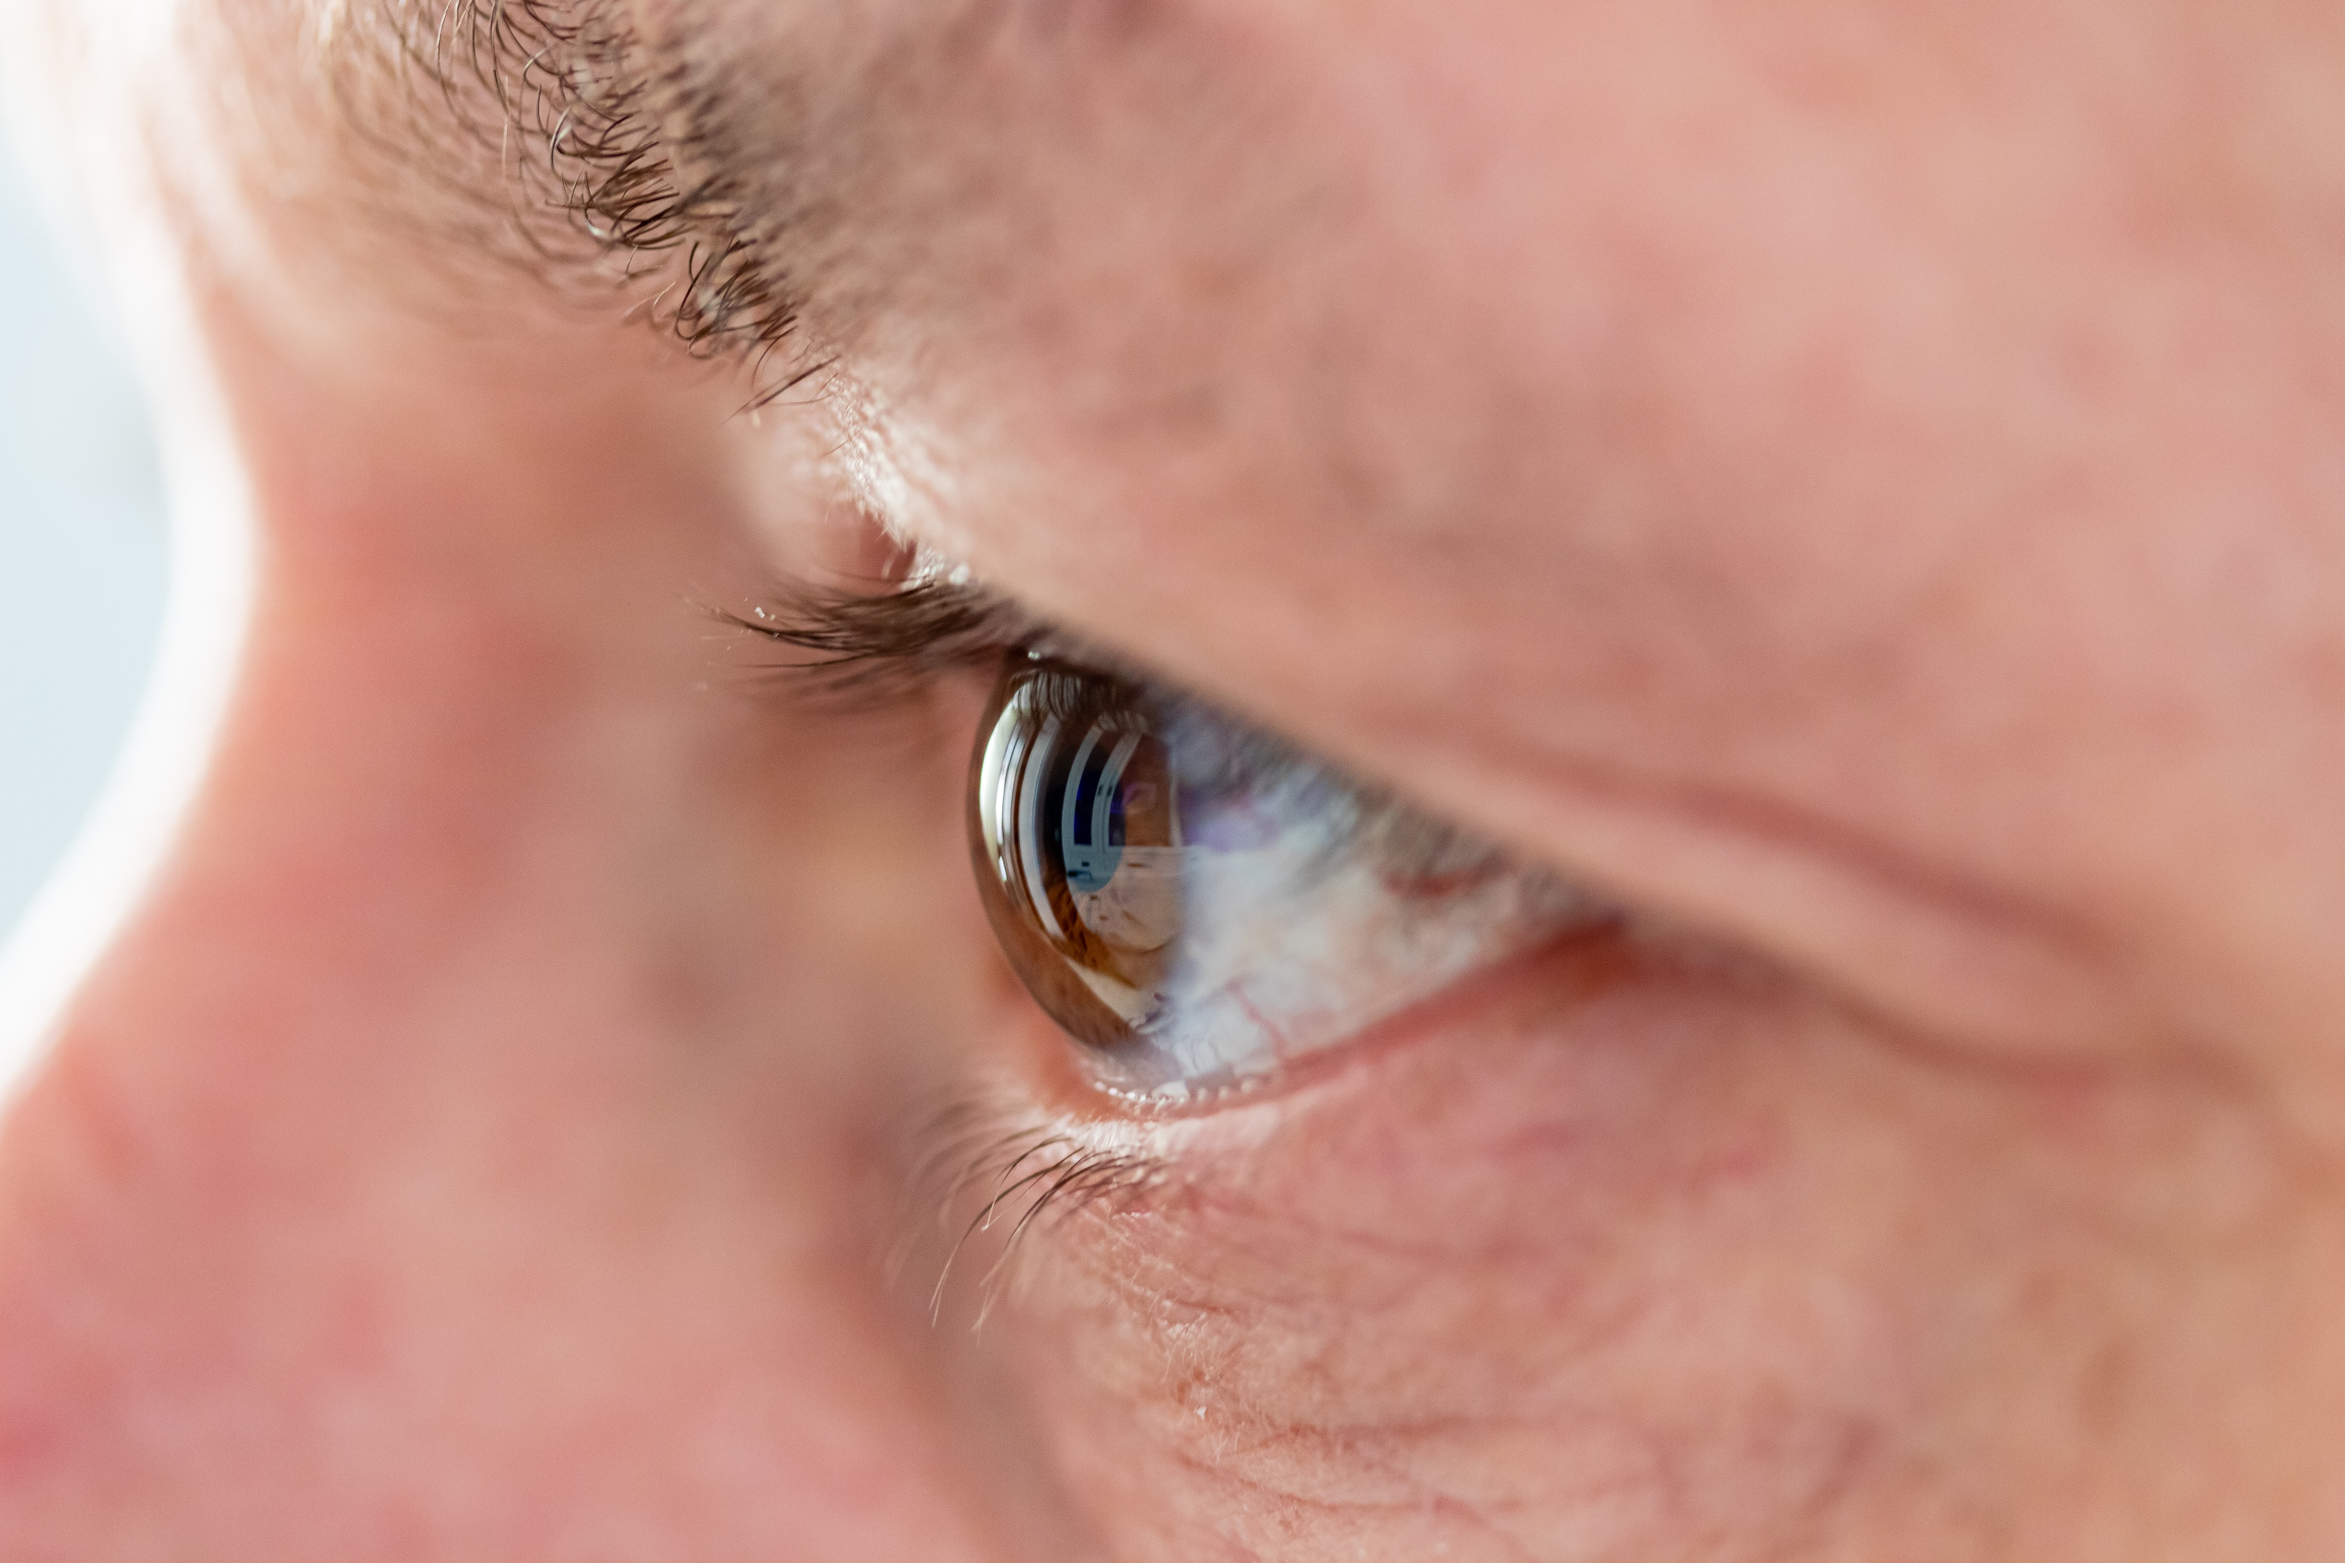
1.1
Diafragma:
F2.8
Sluitertijd:
¼ sec
ISO-waarde:
400
60 mm
Fotograaf:
Els Deurloo

Slide 6
Oog, om op een heel ander idee te komen dacht ik aan het oog van de naald van een naaimachine.

Slide 7
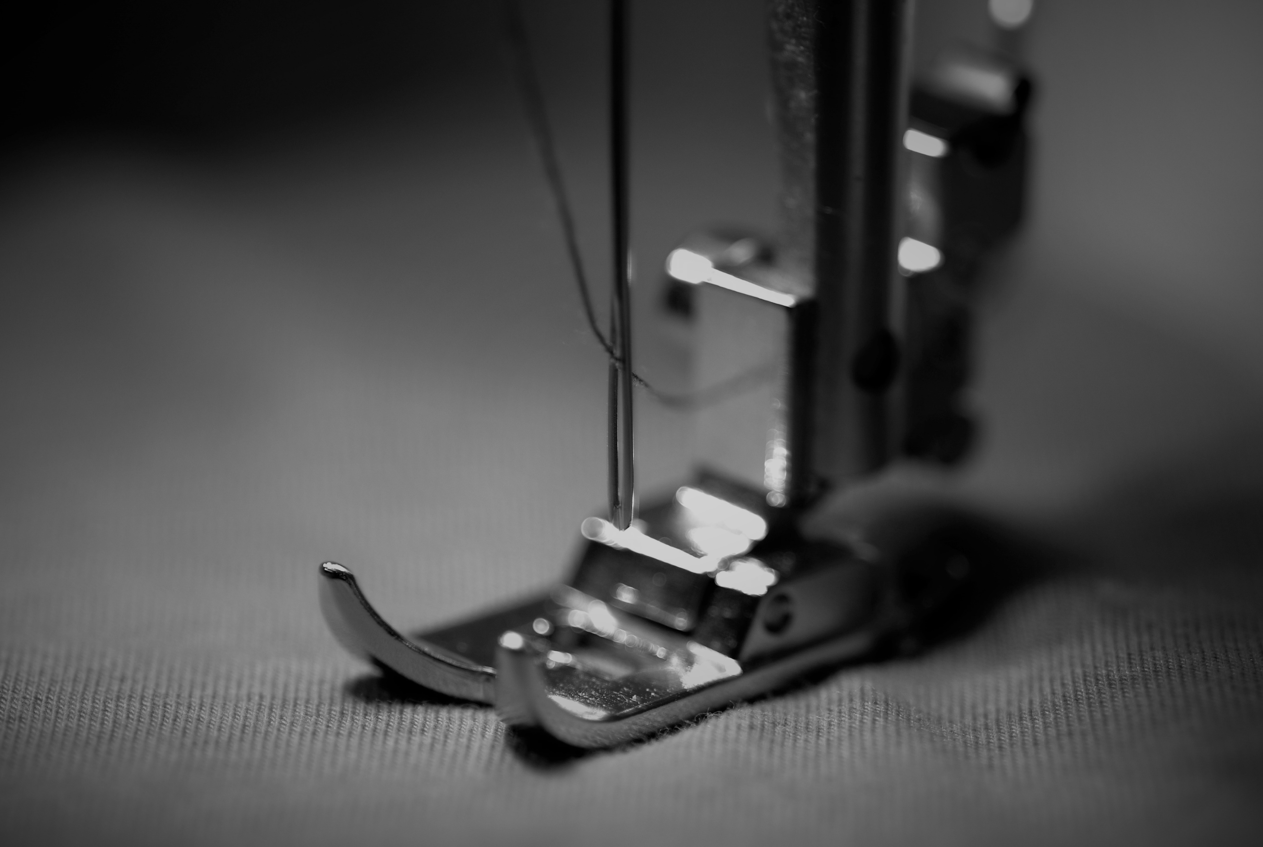
1.2
Diafragma:
F2.8
Sluitertijd:
1/10
ISO-waarde:
100
105 mm
Fotograaf:
Ria Roggeband

Slide 8
Zwart/Wit voortgezet. Het thema voet terug laten keren: van naaimachinevoet naar koevoet.

Slide 9
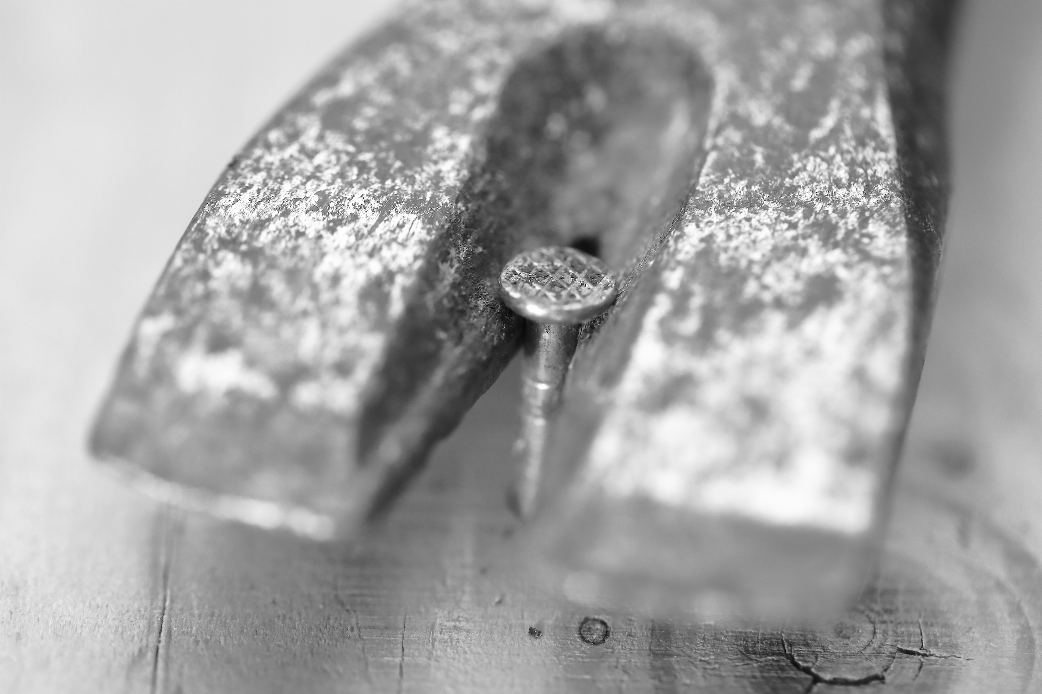
1.3
Diafragma:
F3.5
Sluitertijd:
1/500
ISO-waarde:
1600
100 mm
Fotograaf:
Jan Duine

Slide 10
Ik heb het gereedschap op de foto terug laten komen.

Slide 11
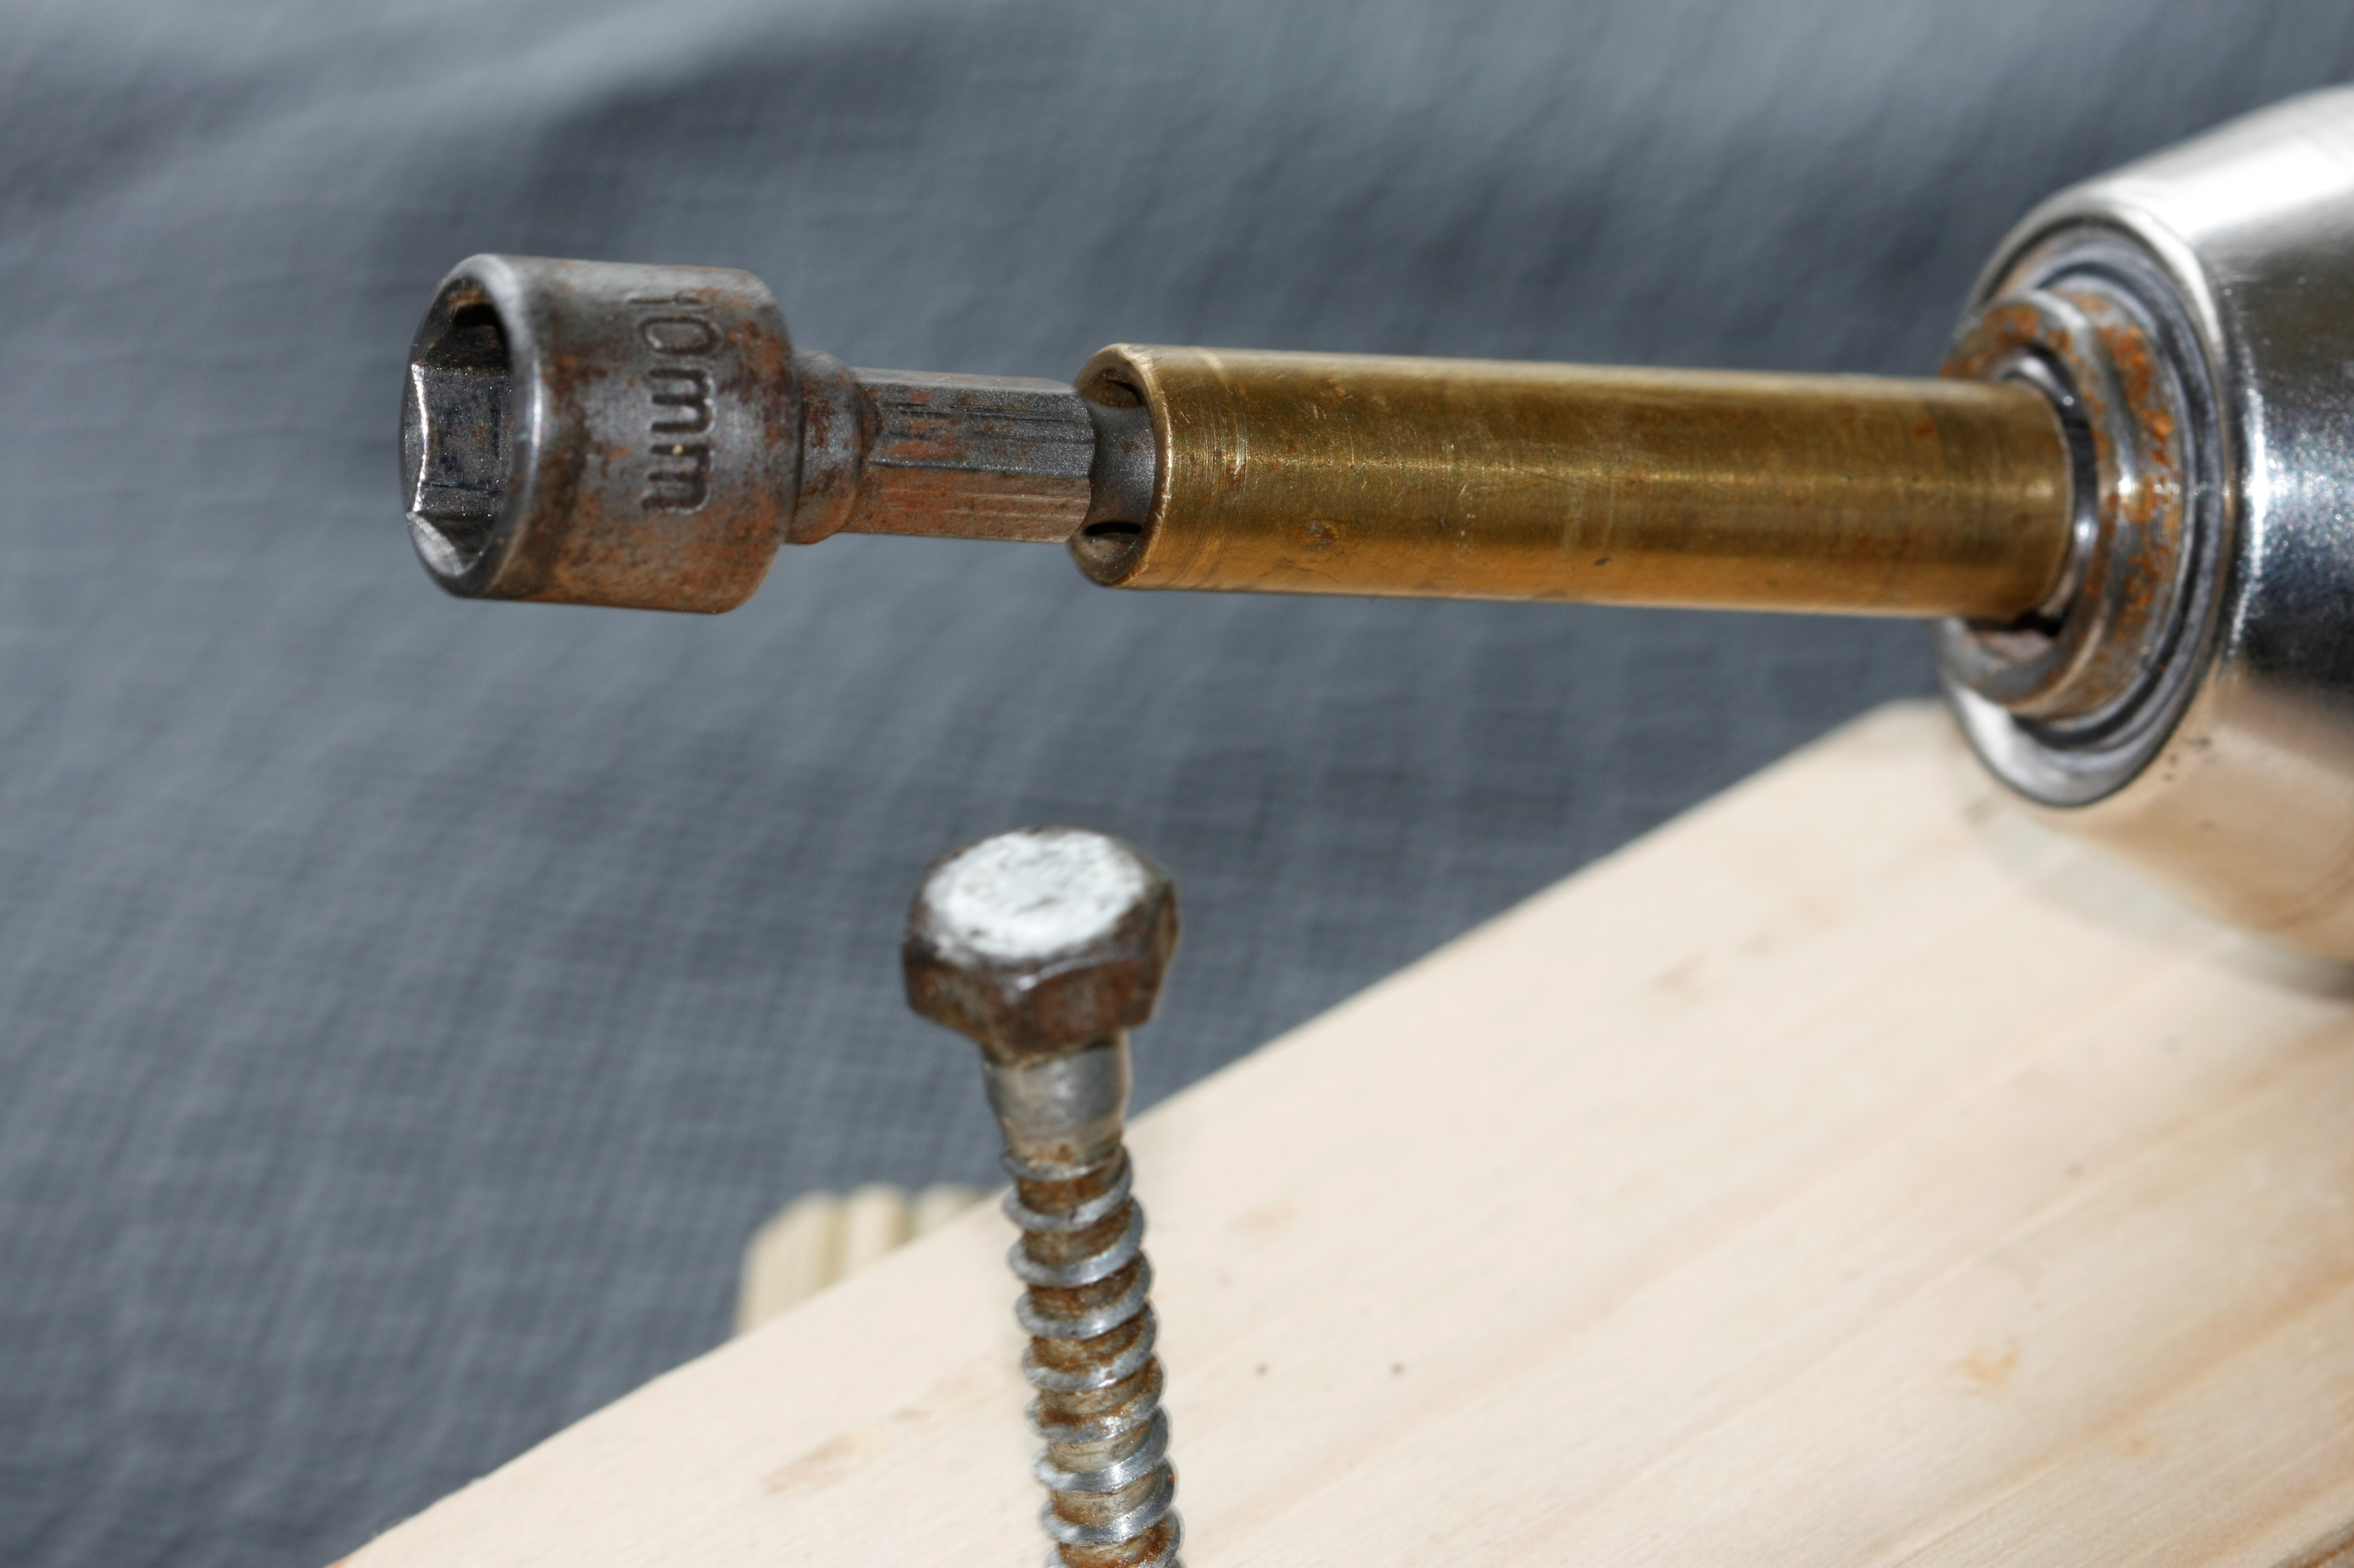
1.4
Diafragma:
F8
Sluitertijd:
1/20
ISO-waarde:
200
100 mm
Fotograaf:
Ton Lammerse

Slide 12
De verbintenis: Hier wordt gewerkt ?

Slide 13
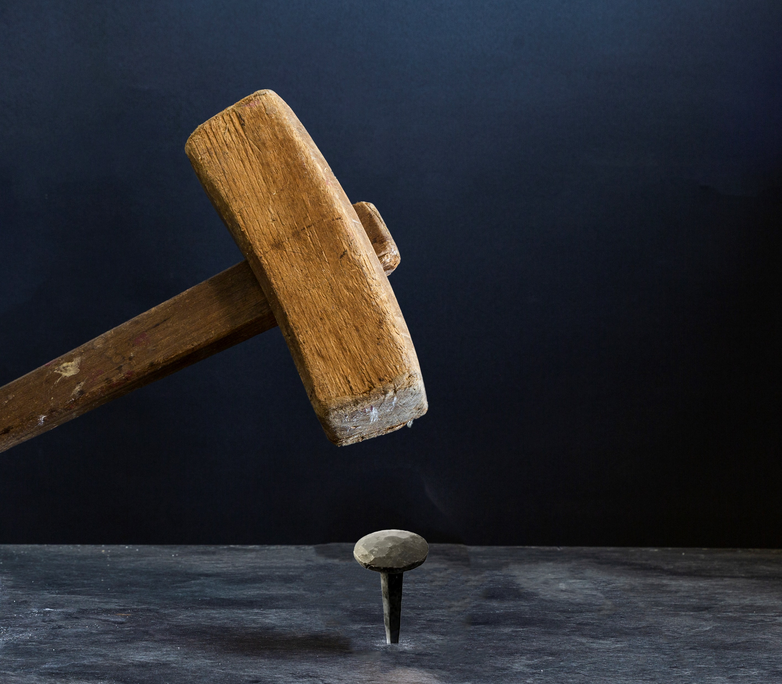
1.5
Diafragma:
F8
Sluitertijd:
2/5 sec
ISO-waarde:
100
33 mm
Fotograaf:
Corry Jochems

Slide 14
Nou ik heb een foto! ik vond het een moeilijke opdracht. Maar de foto die ik heb, laat zien dat de hamer een multifunctioneel onderdeel is van ons leven. Nuttig ook in de vakantie. Mijn Hamer heeft hard gewerkt en rust nu uit!☺☺

Slide 15
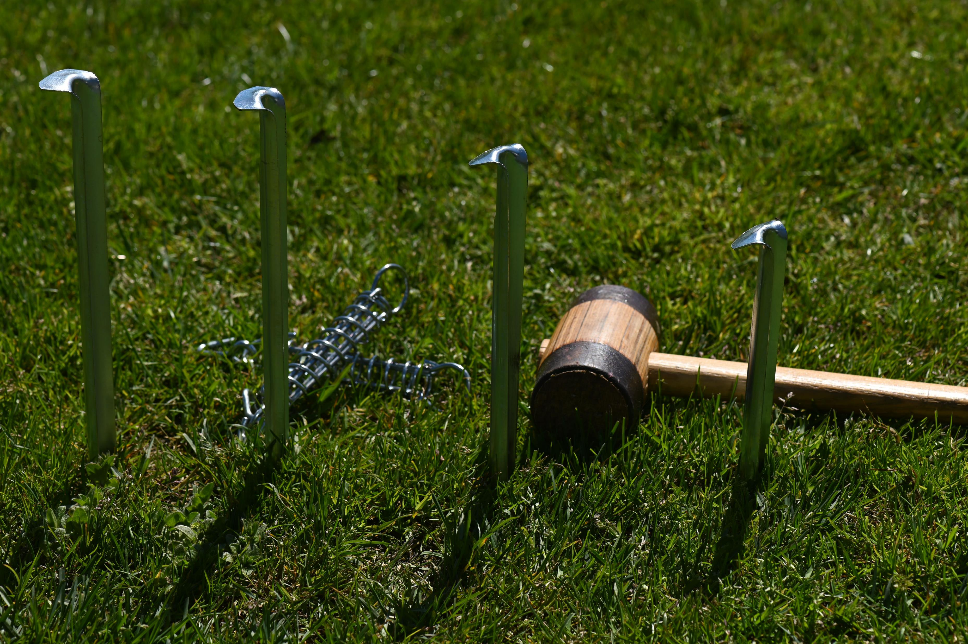
1.6
Diafragma:
F8
Sluitertijd:
1/400
ISO-waarde:
100
105 mm
Fotograaf:
Margje Altena

Slide 16
Mijn inspiratie als je haringen in het gras zet moet je ze wel gebruiken waar ze voor zijn. Anders loop je het risico dat dit gebeurd zie mijn foto. Gemaakt bij de Oesterdam. Om beweging te krijgen is een langere sluitertijd gebruikt.

Slide 17
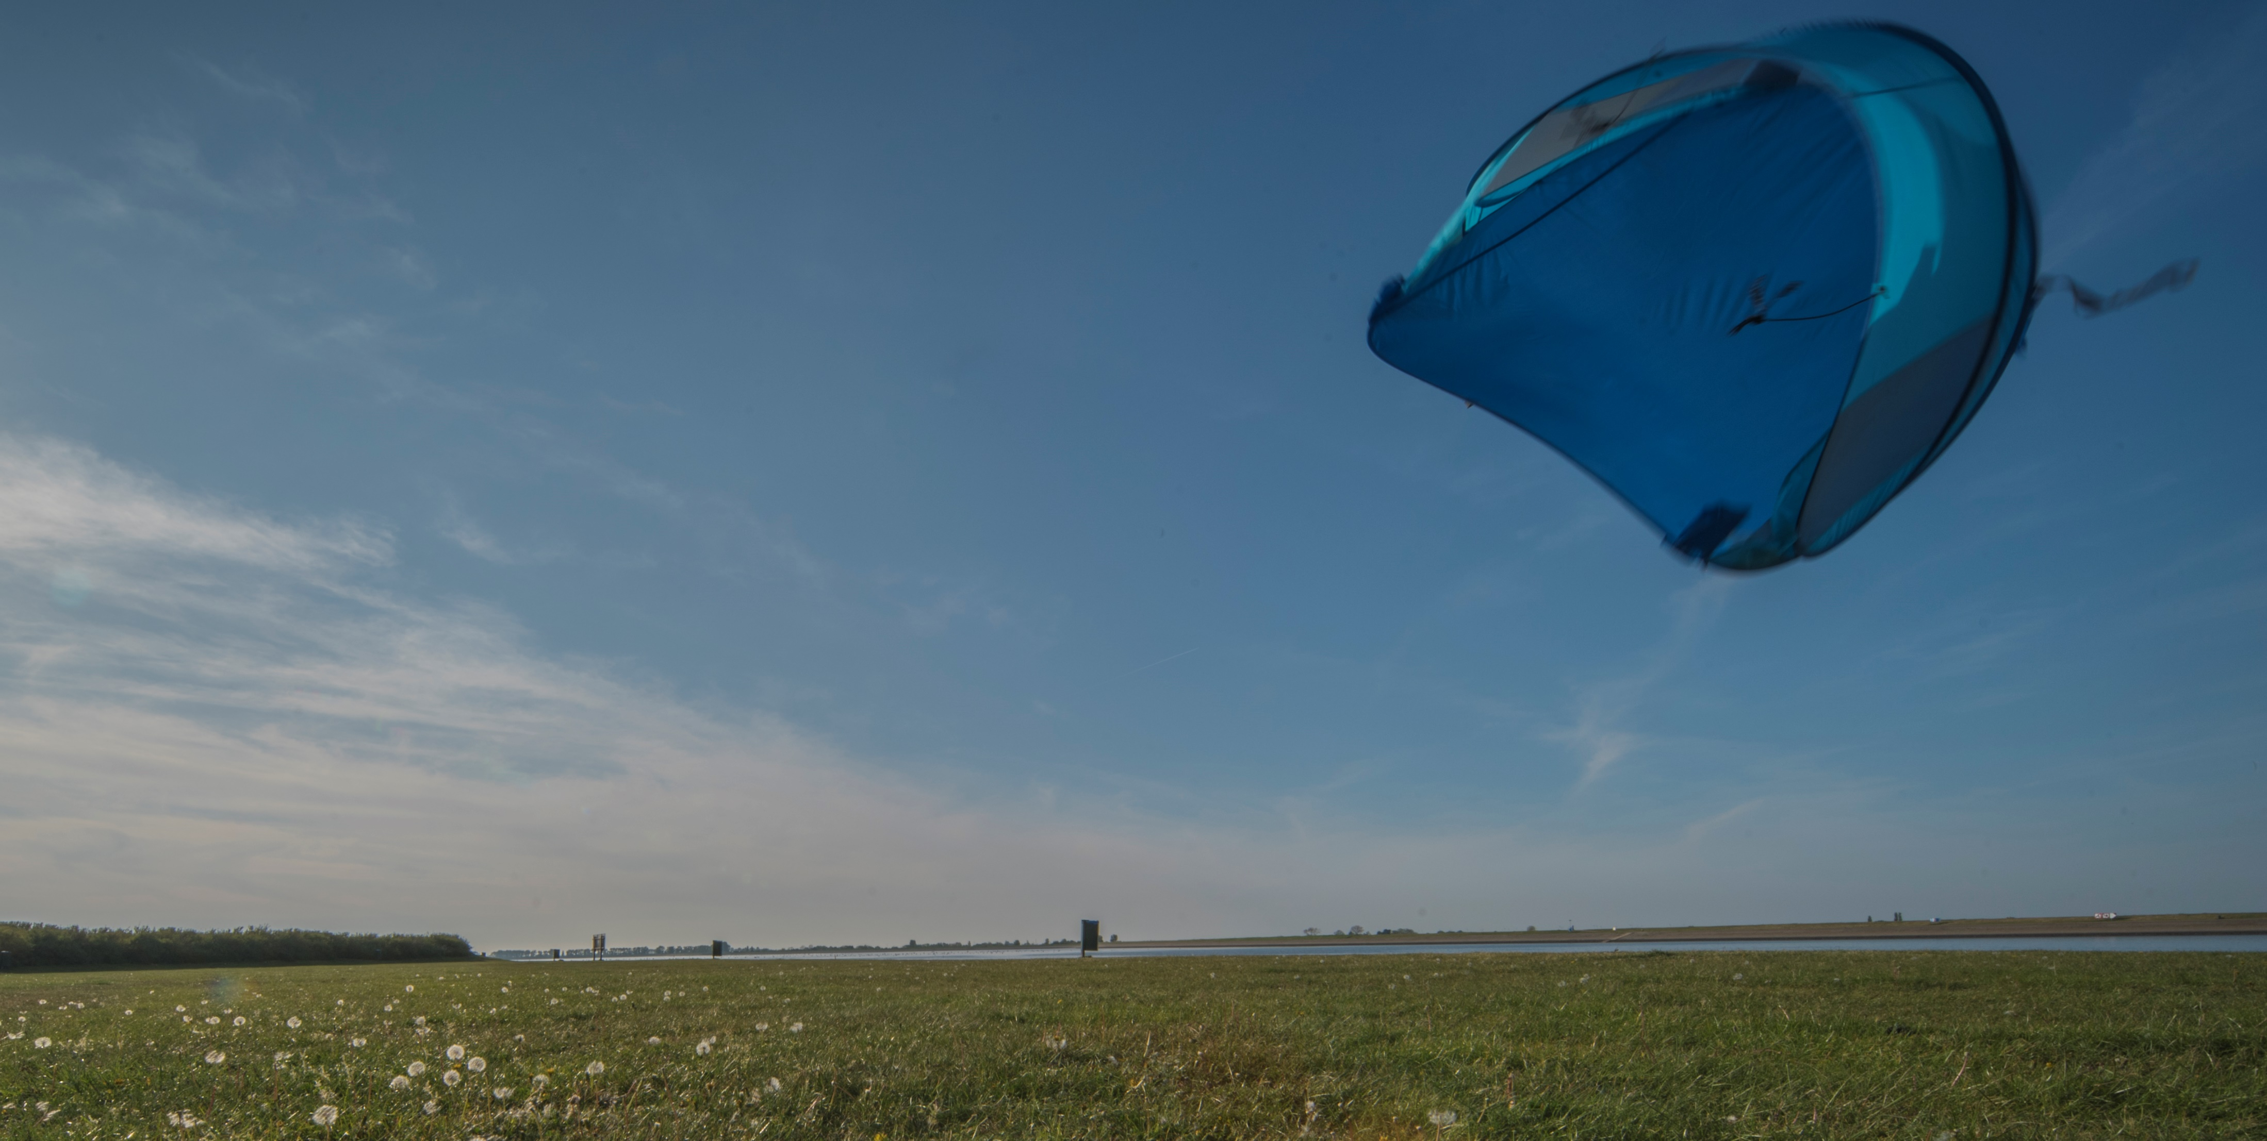
1.7
Diafragma:
F22
Sluitertijd:
1/60
ISO-waarde:
100
13 mm
Fotograaf:
Frits Schuitenmaker

Slide 18
Heb deze foto gekozen omdat het onderwerp vrij in de lucht hangt, zoals bij de vorige foto.

Slide 19
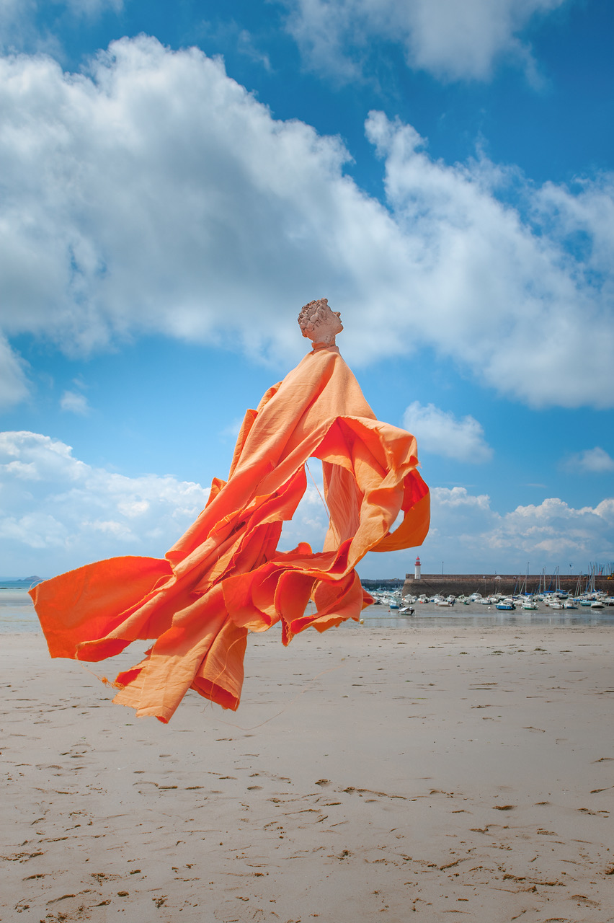
1.8
Diafragma:
F11
Sluitertijd:
ISO-waarde:
640
24 mm
Fotograaf:
Edith

Slide 20
Ik ben verder gegaan op wolkenlucht.

Slide 21
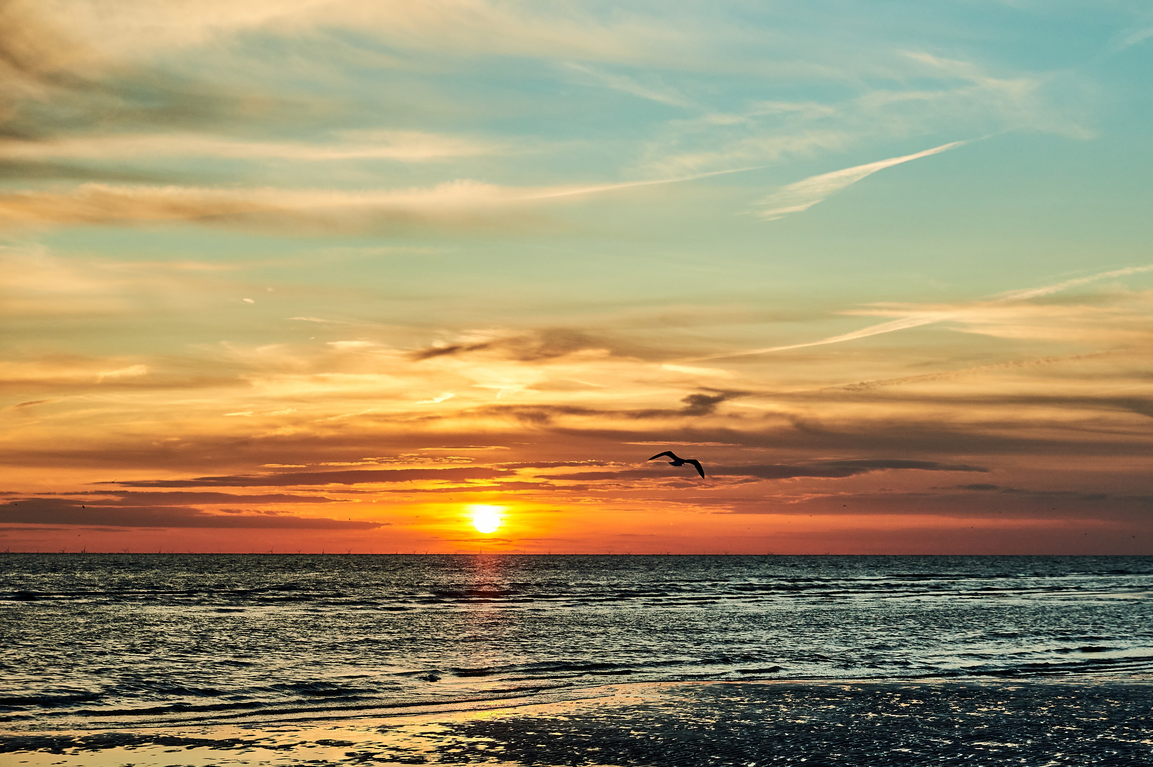
1.9
Diafragma:
F4.8
Sluitertijd:
1/4000
ISO-waarde:
400
70 mm
Fotograaf:
Gerard Bijleveld

Slide 22
De foto deed me denken aan een ochtend dat ik zonsopkomst ging fotograferen achter de dijk, maar ’s avonds nog eens terug ging en de zonsondergang fotografeerde richting onze straat, kleuren om blij van te worden.

Slide 23
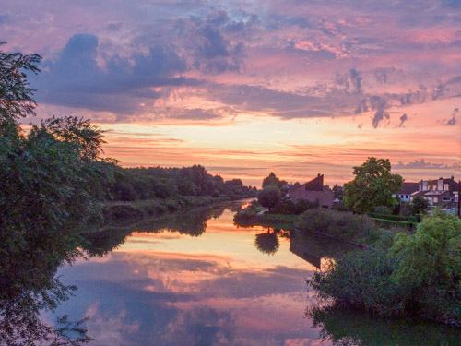
1.10
Diafragma:
F5.6
Sluitertijd:
1/200
ISO-waarde:
1000
21 mm
Fotograaf:
Nelly de Jager

Slide 24
Ketting 2
Tussen de foto’s staat de inspiratie van de fotograaf. Wat zat er in de voorgaande foto om tot een nieuwe schakel te komen in de ketting.

Slide 25
Startfoto
Diafragma:
F3.5
Sluitertijd:
1/40
ISO-waarde:
2000
Fotograaf:
Erik Roggeband

Slide 26
Ik denk aan een prooi voor de kat.

Slide 27
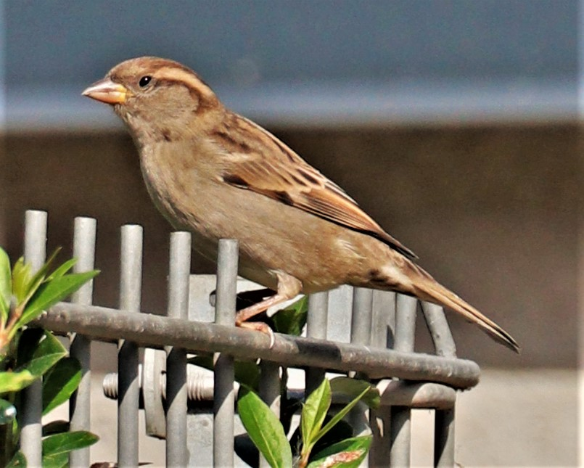
2.1
Diafragma:
F5.6
Sluitertijd:
1/2000
ISO-waarde:
320
132 mm
Fotograaf:
Els G

Slide 28
Ik heb me geïnspireerd bij de vorige foto op het houten hekje waar de vogel op zit. Hout is een natuurlijk materiaal. Voor hout hebben we bomen nodig. In mijn foto zie je een deel van een hele oude boomstam met heel veel wortels en uitlopers. Deze boom kwam ik tegen in Sevilla en vond ik heel inspirerend voor een foto.

Slide 29
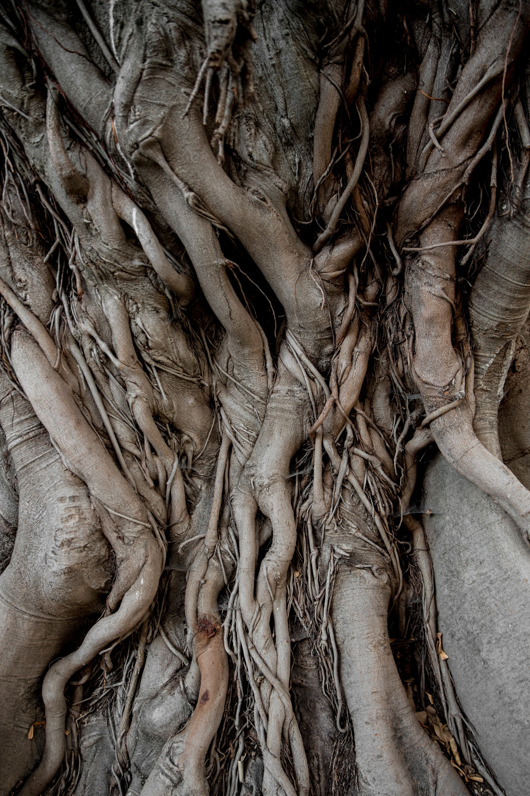
2.2
Diafragma:
Sluitertijd:
ISO-waarde:
Fotograaf:
Nellie Openeer

Slide 30
Toen ik de foto zag wist ik eerst niet wat ik ermee moest. Het was een "rommeltje "maar zag er ook een "drenkeling "in ( onderin ) maar had geen idee hoe ik dat moest fotograferen. Maar toen ging ik verder denken over dat rommeltje en kwam tot mijn foto.. een bol katoen , dat ook een rommeltje is nadat de kat er mee aan de haal was gegaan.

Slide 31
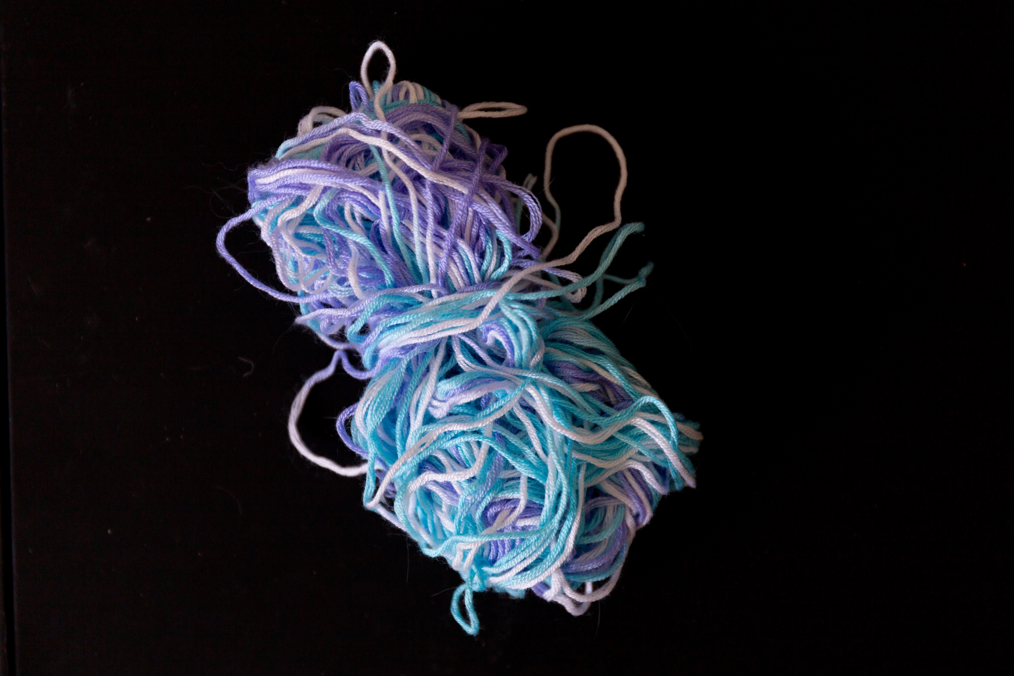
2.3
Diafragma:
F4
Sluitertijd:
1/100
ISO-waarde:
250
70 mm
Fotograaf:
Ada Vogelaar

Slide 32
Er een eind aan breien.

Slide 33
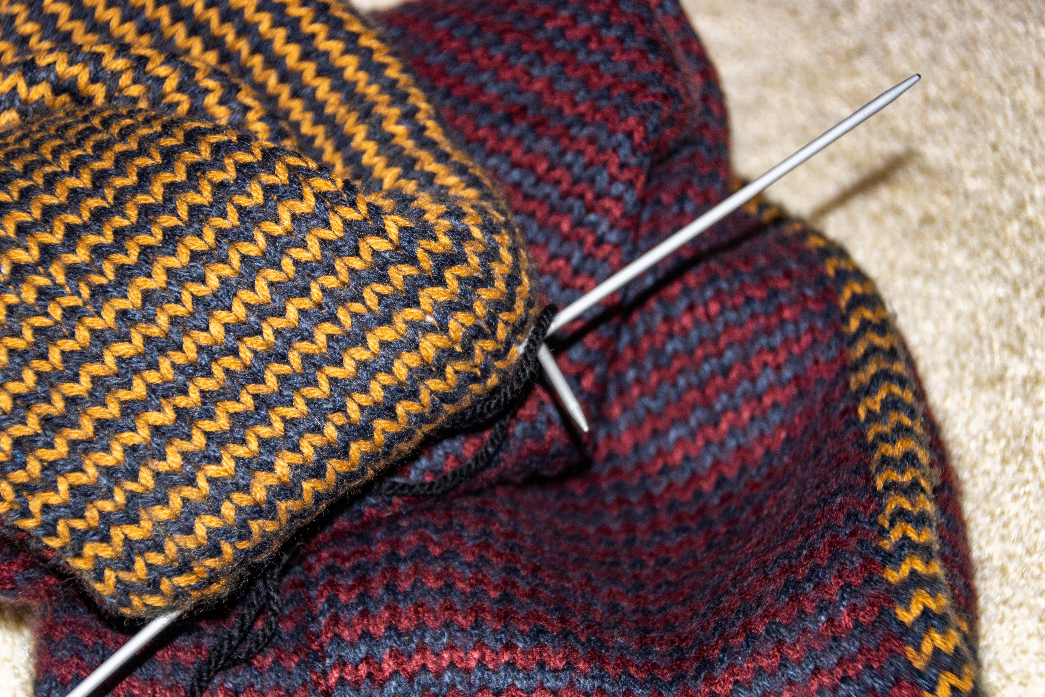
2.4
Diafragma:
F5.6
Sluitertijd:
1/50
ISO-waarde:
200
Flits
70 mm
Fotograaf:
Anton van Putten

Slide 34
Mijn verhaal is de terug kerende elementen en de kleuren Misschien dat het breiwerk ook in de kamer op mijn foto zou kunnen passen De foto is gemaakt in Volendam in het sigarenbandjes museum. Hier is heeeeel veeeeel voor gerookt.

Slide 35
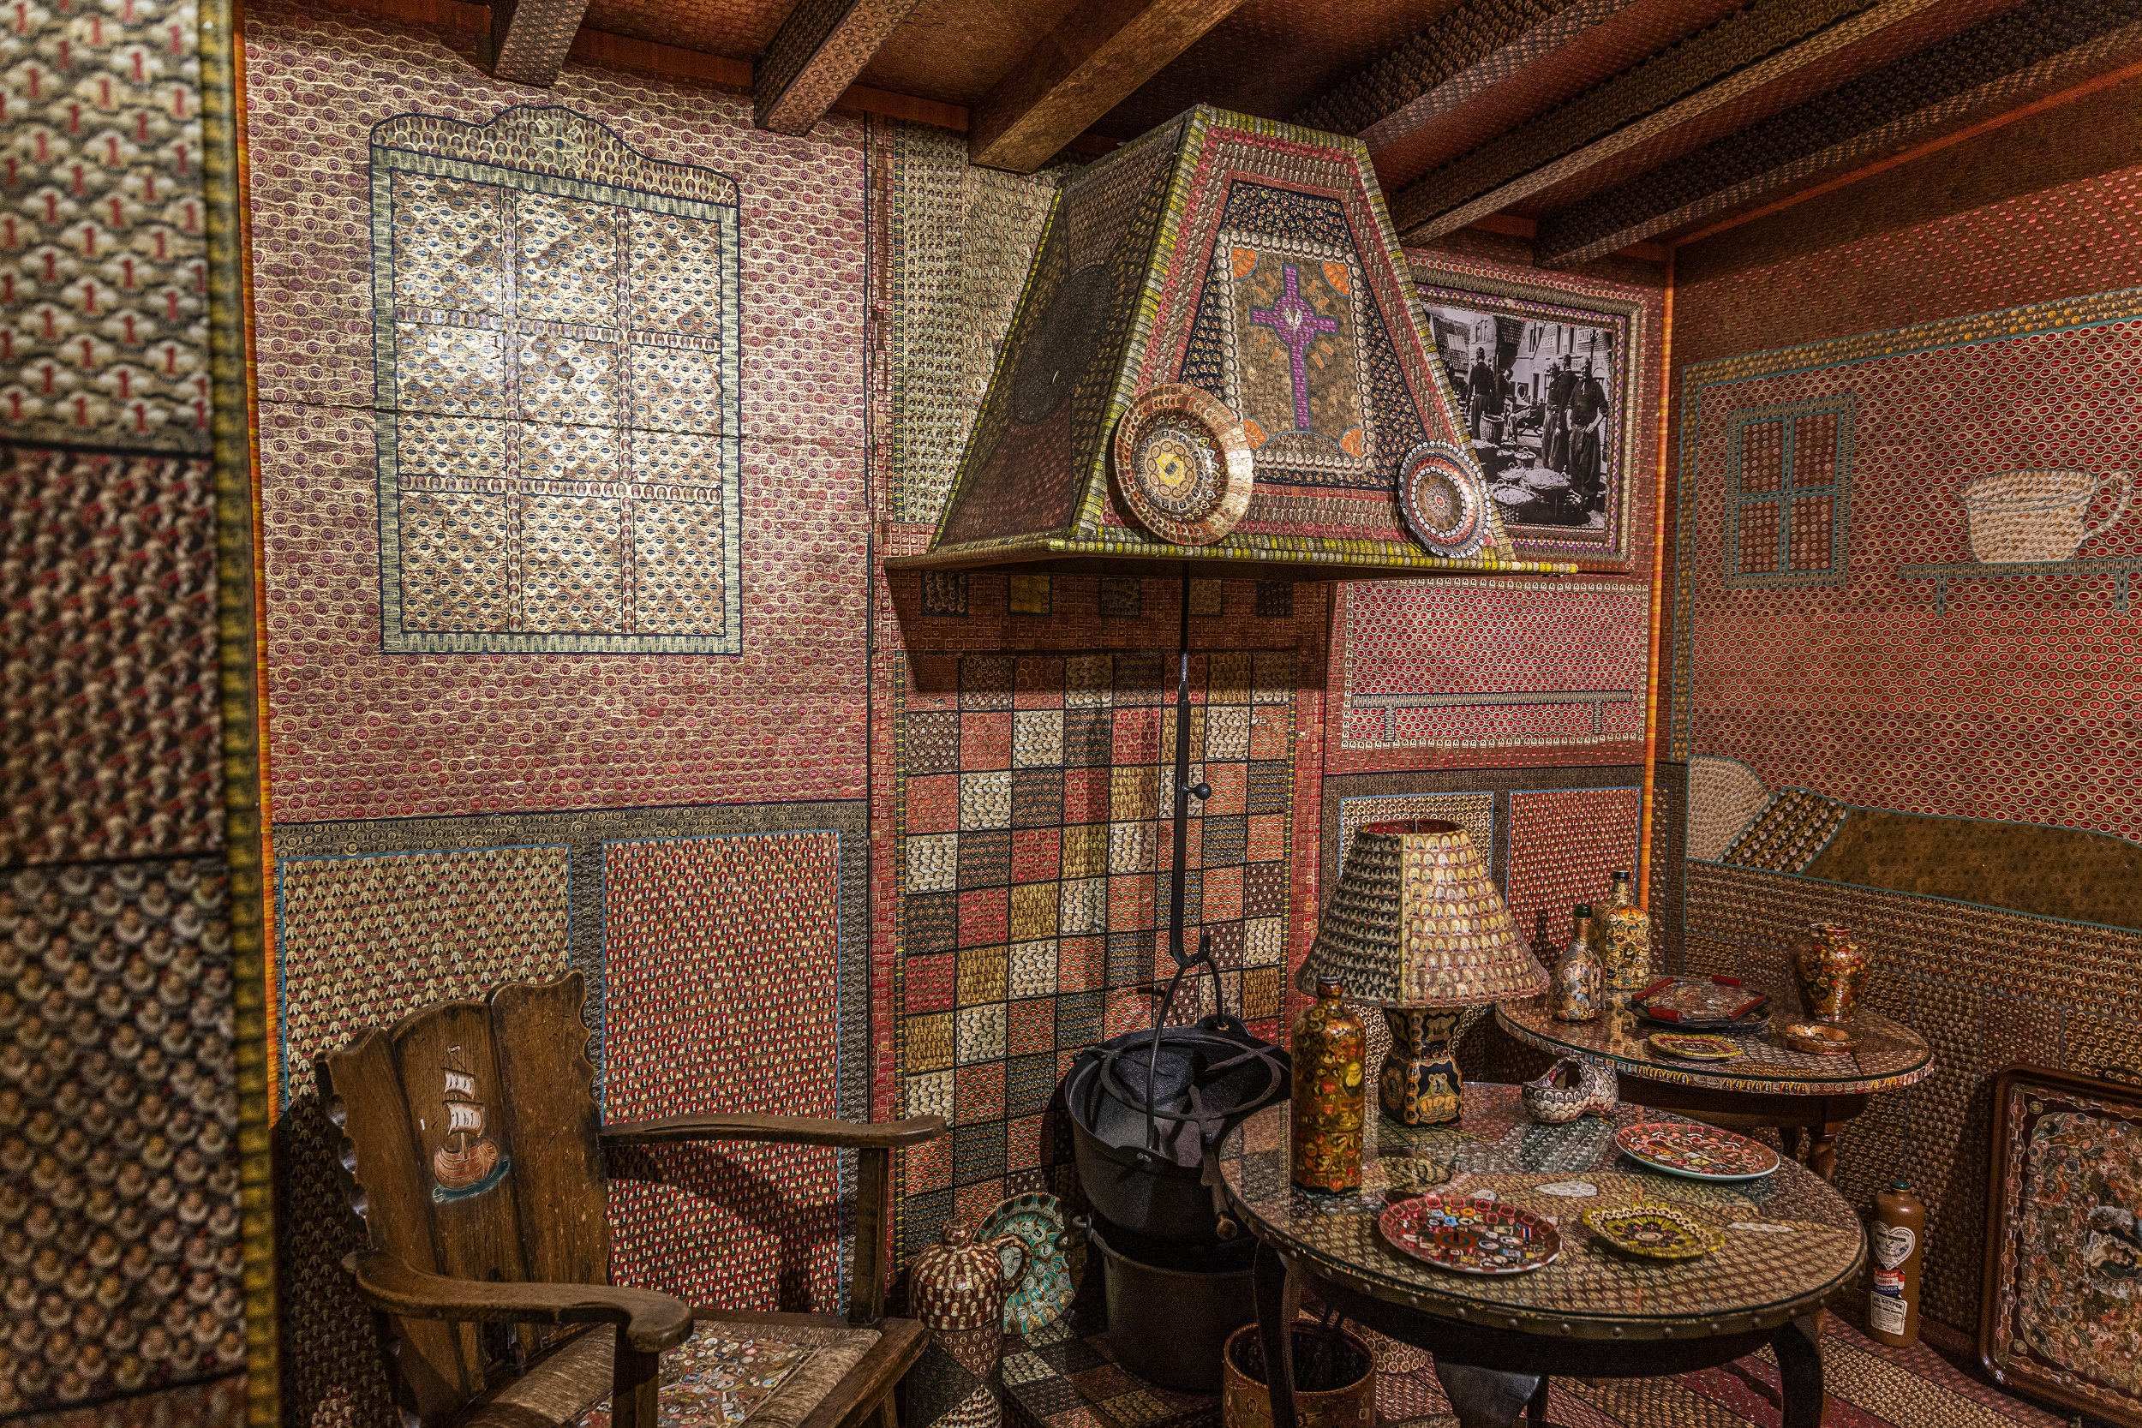
2.5
Diafragma:
F4.5
Sluitertijd:
1/20
ISO-waarde:
400
24 mm
Fotograaf:
Hans Moerenhout

Slide 36
Je had een moeilijke opdracht voor me. Ik heb er iets op bedacht. Beeld van de tijd Een mooie nostalgisch kamer De tafel met daarop de drank Een bedstee en de pispot op de plank Die goede oude tijd En nu de nieuw tijd. Het kwam als een zucht Zo uit de lucht De nieuwbouw, zonder een hamer.

Slide 37
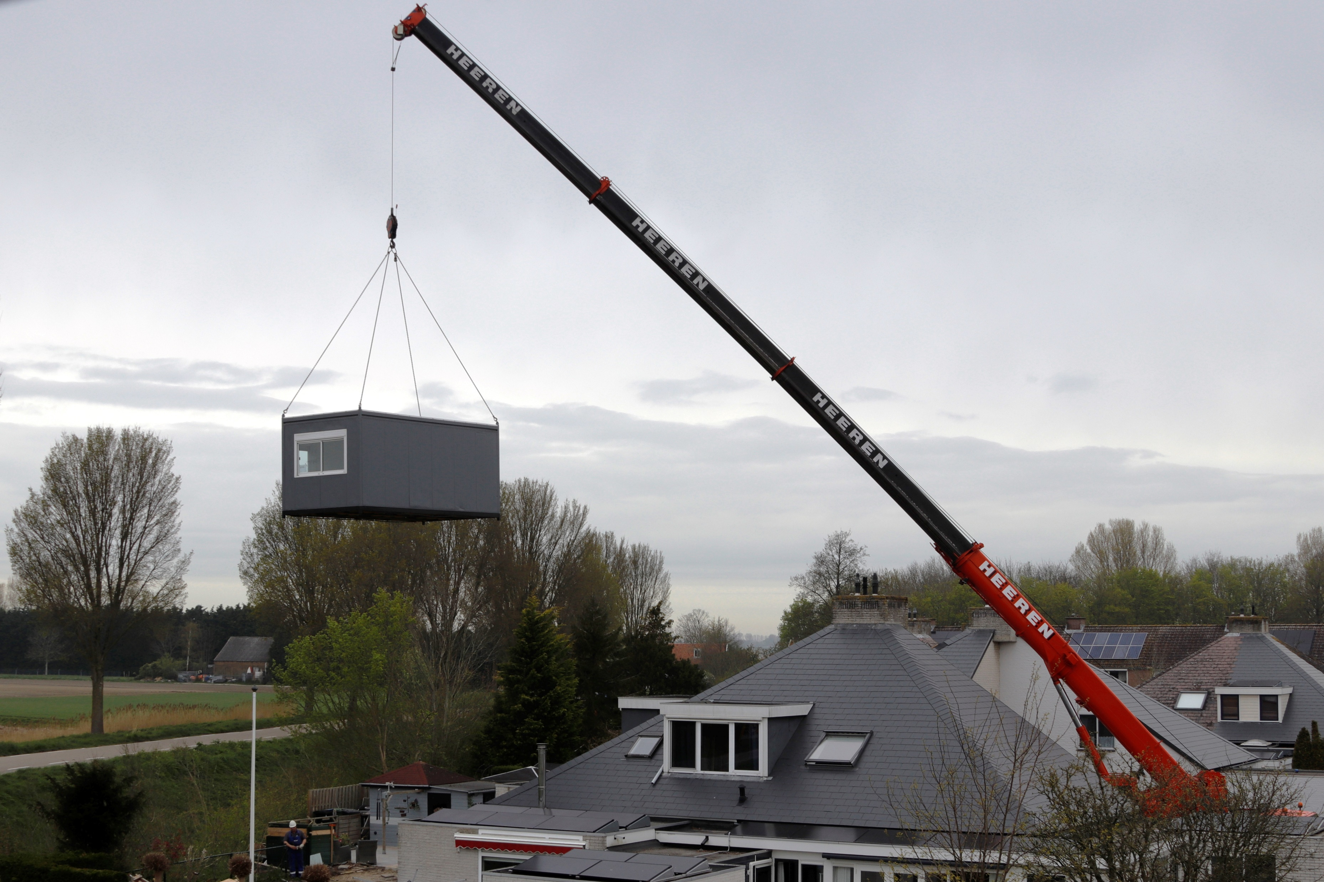
2.6
Diafragma:
F9
Sluitertijd:
1/100
ISO-waarde:
100
28 mm
Fotograaf:
Wally Blaas

Slide 38
Foto van het werk die ik mooi vind aansluiten op de vorige.

Slide 39
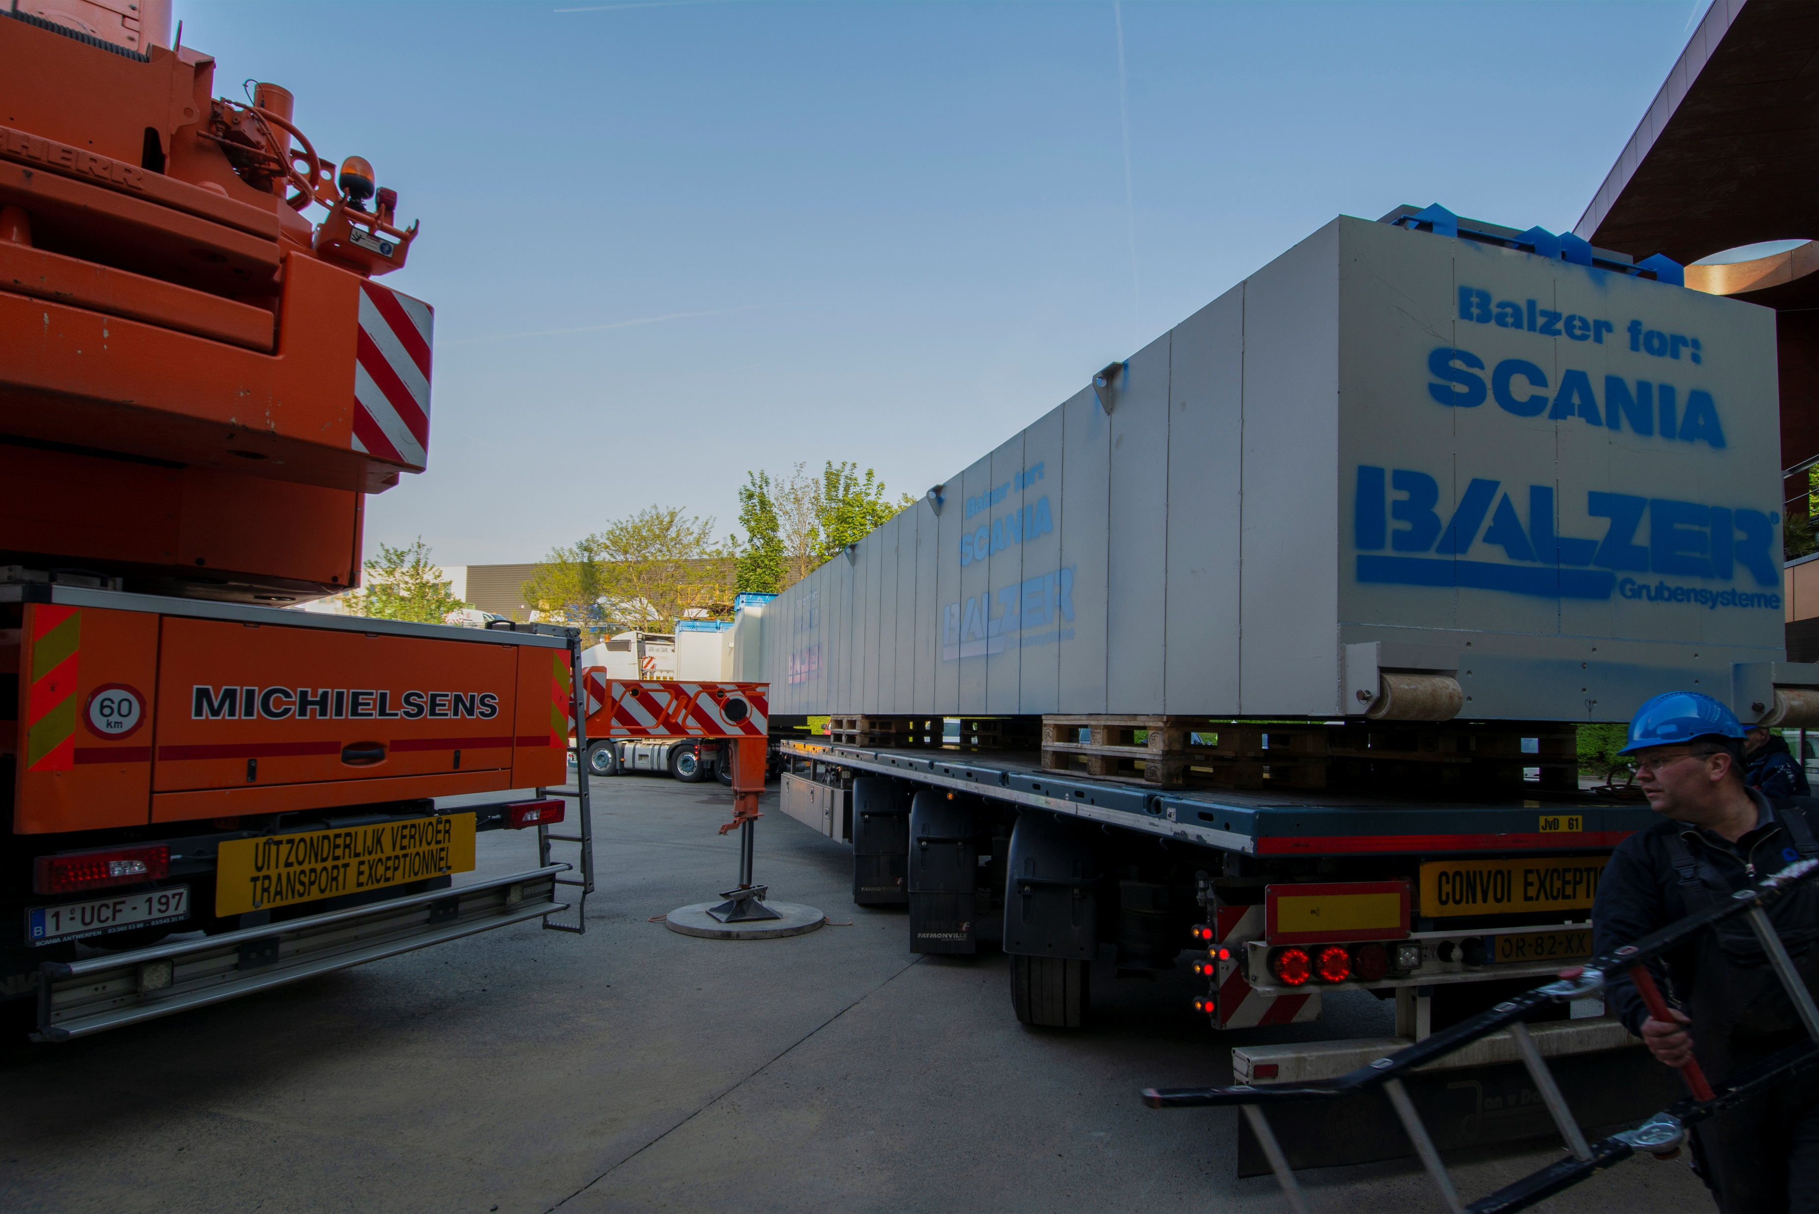
2.7
Diafragma:
F8
Sluitertijd:
1/80
ISO-waarde:
100
12 mm
Fotograaf:
Lyon Verhees

Slide 40
De kettingfoto is het tegenovergestelde van vorige foto bijzonder vervoer groot. ik heb kleine tractor en ook rood als kleur genomen.

Slide 41
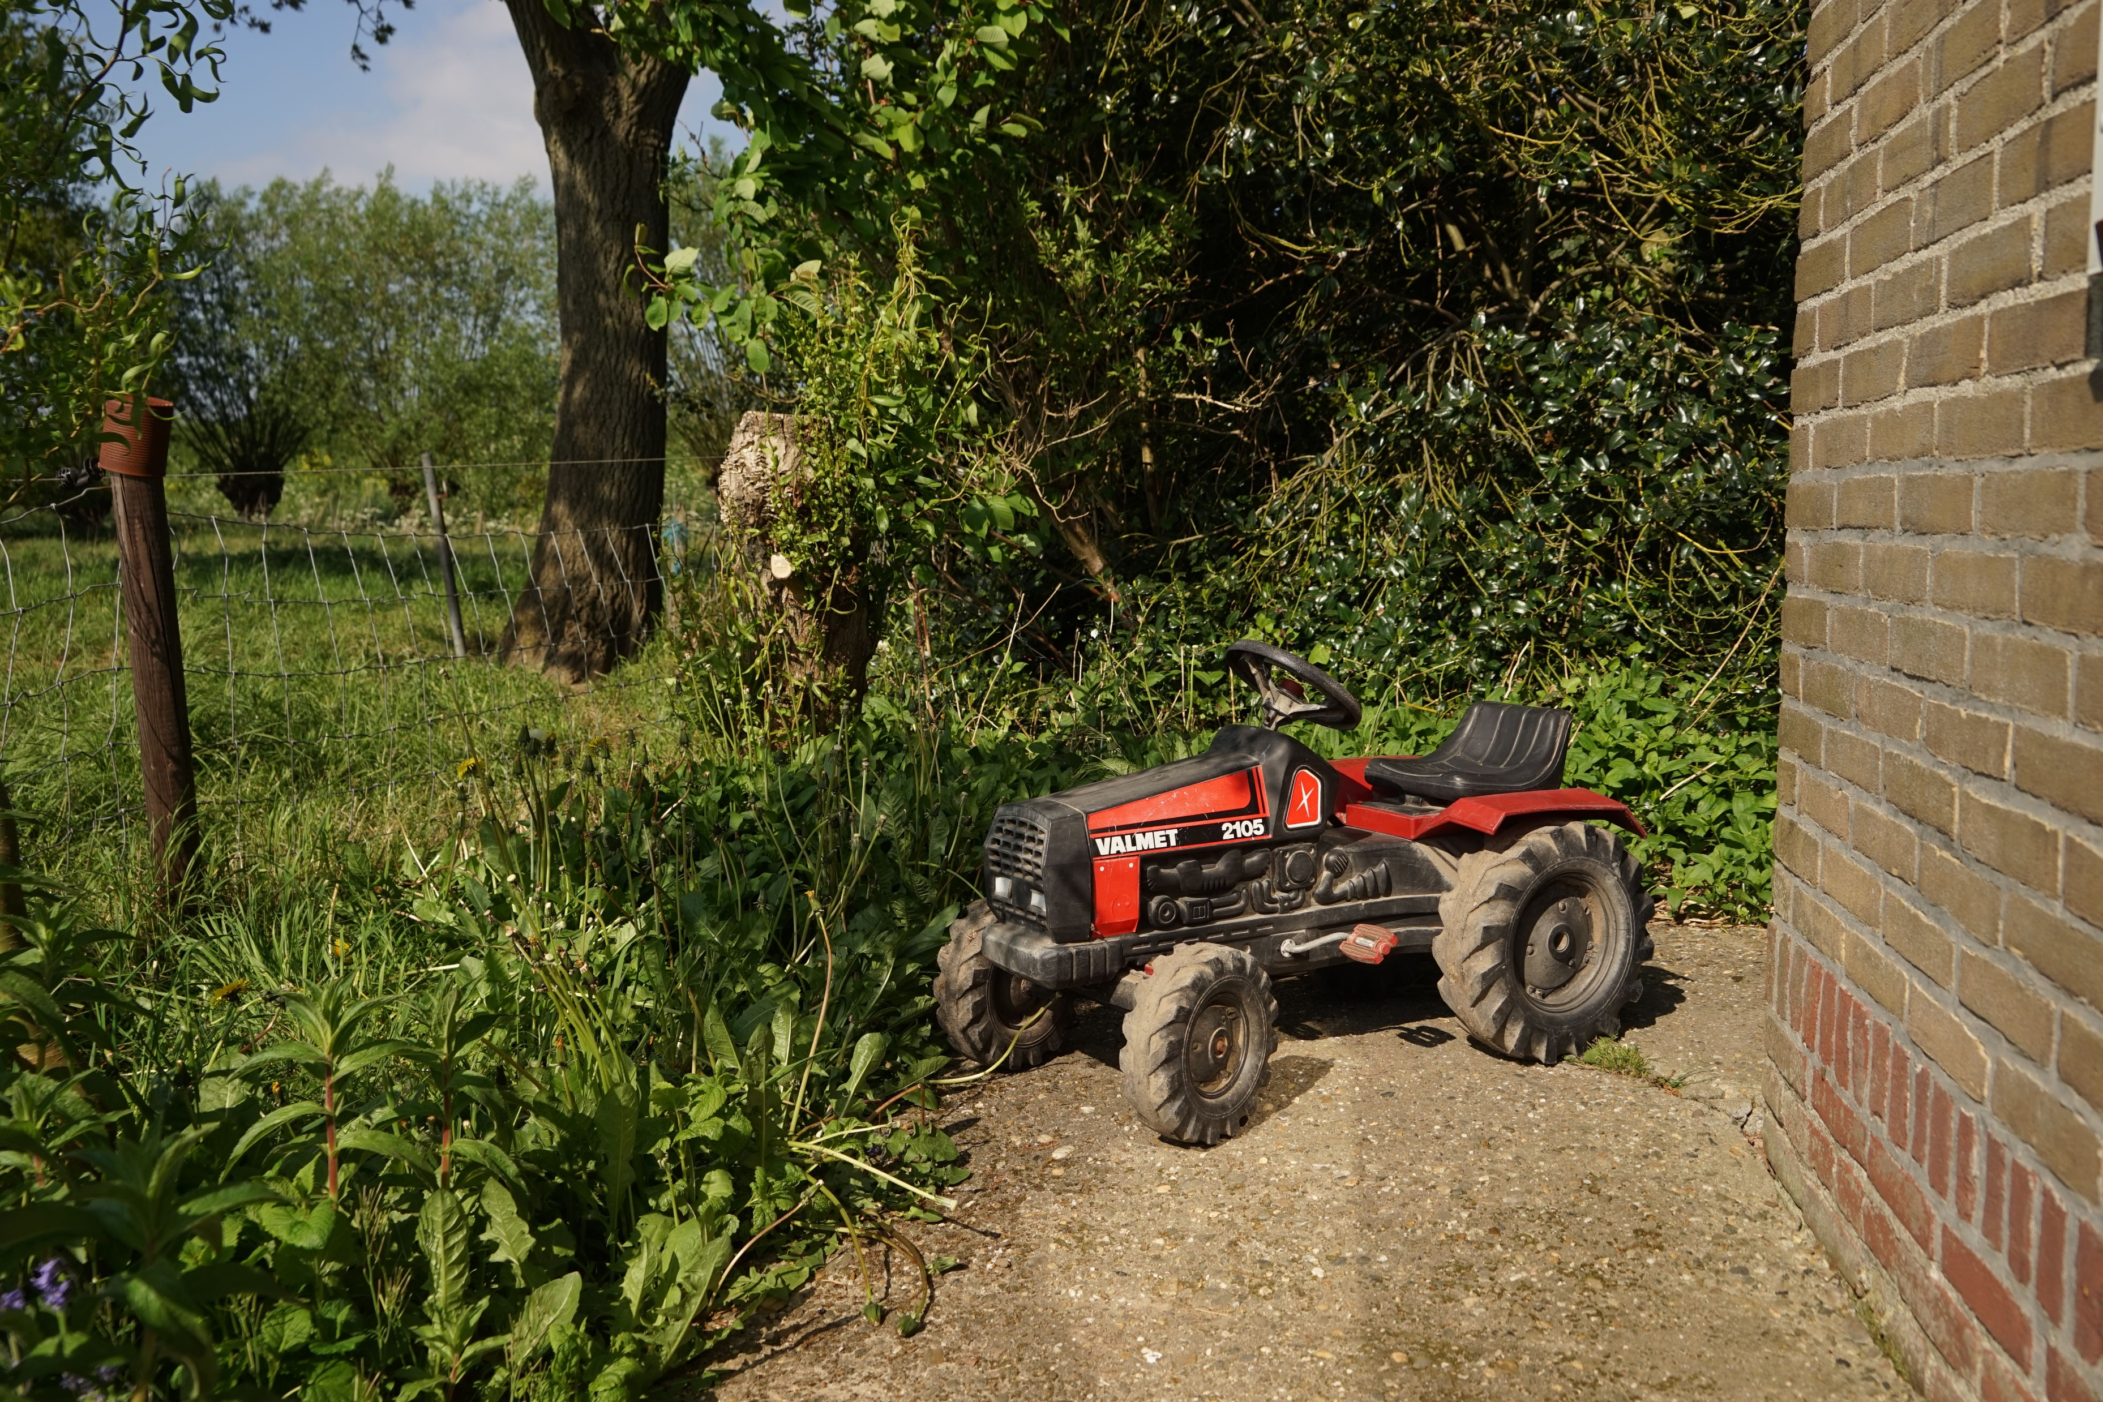
2.8
Diafragma:
F7.1
Sluitertijd:
1/320
ISO-waarde:
100
31 mm
Fotograaf:
Ineke Niemantsverdriet

Slide 42
Op de foto die je naar mij hebt gestuurd zijn een paar onderdelen te zien die overeenkomst hebben met de kettingfoto die ik jou heb toegestuurd namelijk: 1. Het stukje muur is wellicht onderdeel is van een bouwwerk dat met een beetje overeenkomt met de vakantiewoning (die in het water als weerspiegeling ziet) op mijn foto; 2. De bomen op jouw toegestuurde foto zijn divers zoals ook op mijn foto is te zien in de weerspiegeling. 3. De knotwilgen op jouw toegestuurde foto die staan meestal aan de waterkant dus dat sluit aan op de waterpartij in mijn foto;

Slide 43
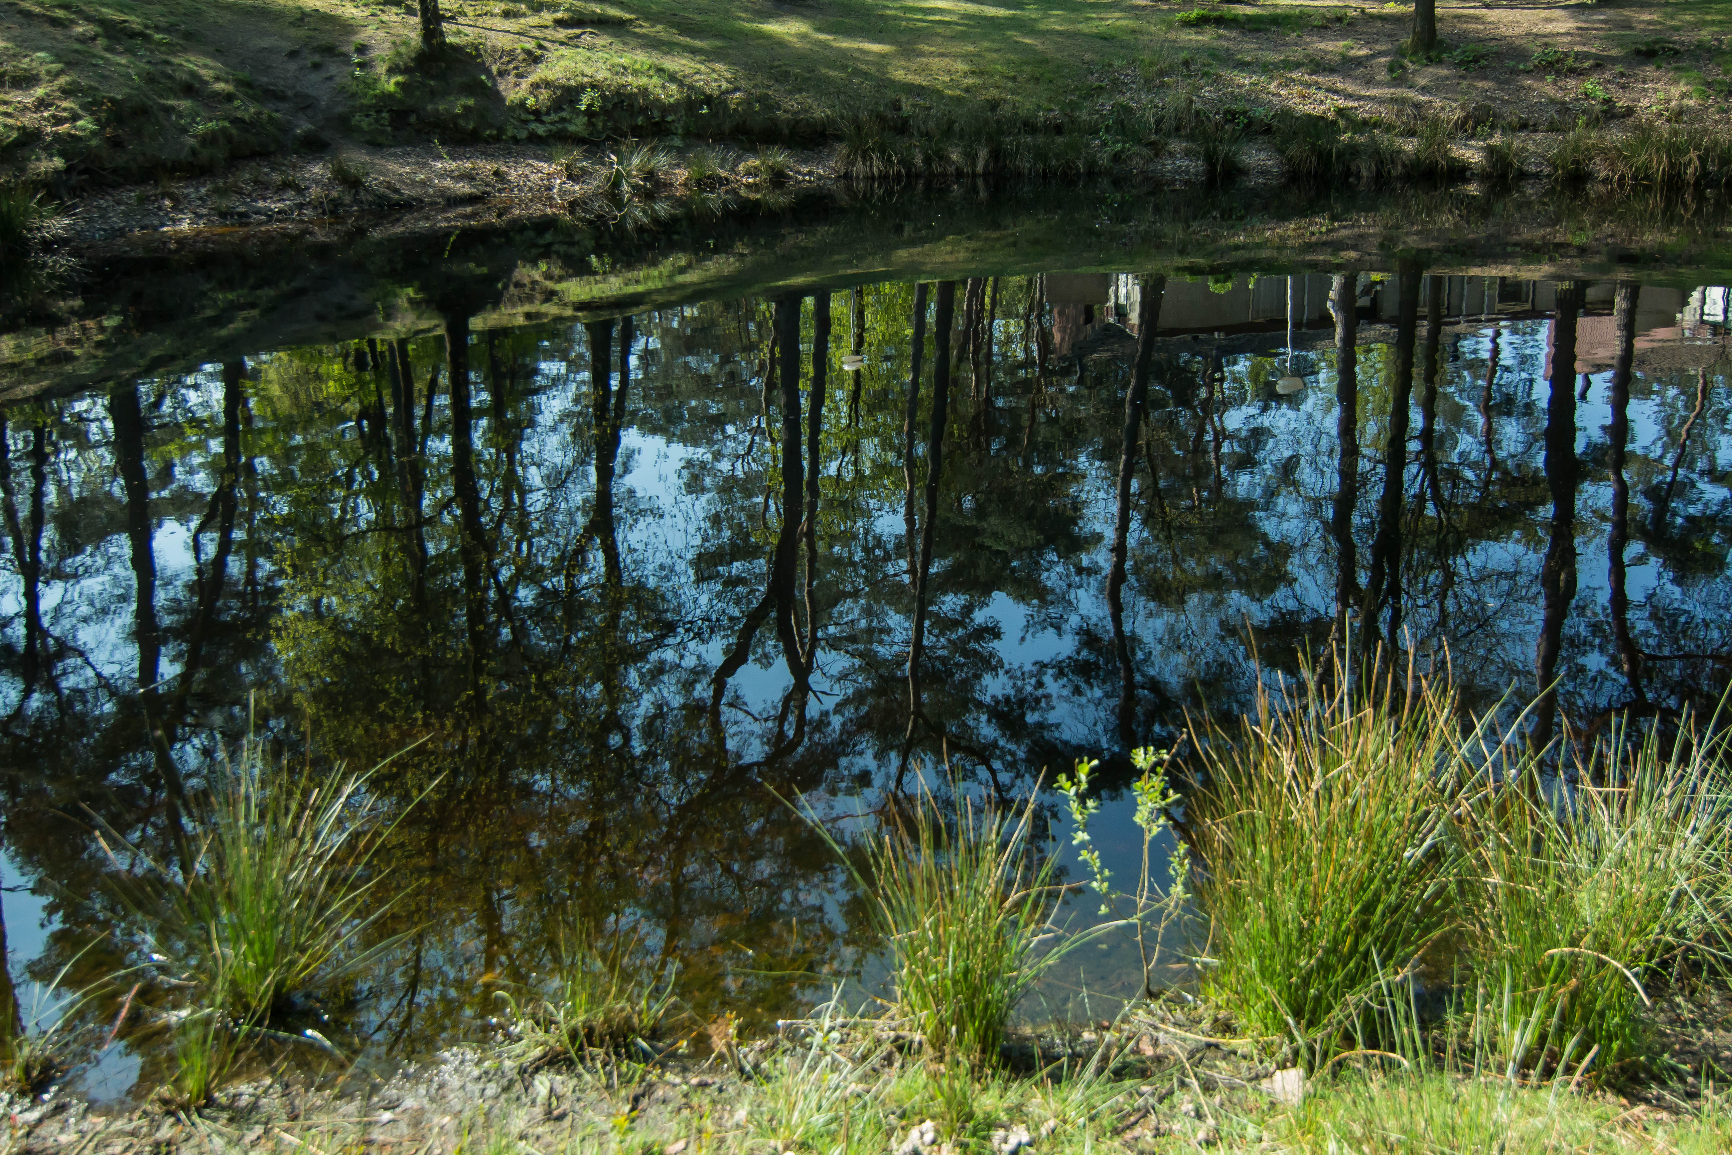
2.9
Diafragma:
F4.5
Sluitertijd:
1/1250
ISO-waarde:
800
18 mm (Lens: 12-24 mm)
Fotograaf:
Rini Anemaet

Slide 44
Einde ketting Tot volgend seizoen.

